Slide 1


S@P
Giải pháp an toàn thông tin cho các đơn vị hành chính công
Solution de sécurité informatique pour les division de l'administration publique

Slide 2




Thành viên Membres
Nguyễn Hữu Thành
Phạm Bảo Khánh
Lưu Minh Trí
Nguyễn Minh Thành

Slide 3

Tài liệu hành chính công Document de l'administration publique
Hồ sơ công ty
Thông tin khách hàng
Báo cáo tài chính
Profil de la compagnie
Information clientele
Rapports financiers

Slide 4

Vấn đề Problème
Email chứa nội dung xấu, mã độc
Email contient le contenu répréhensible et du code malveillant
Rò rỉ thông tin, dữ liệu
La fuite d'information, fuite de données

Slide 5

Giải pháp hiện thời Solutions actuelles
Cam kết bảo mật
Engagement matière de confidentialité
Hạn chế truyền tải thông tin
Limiter la transmission de l'information

Slide 6
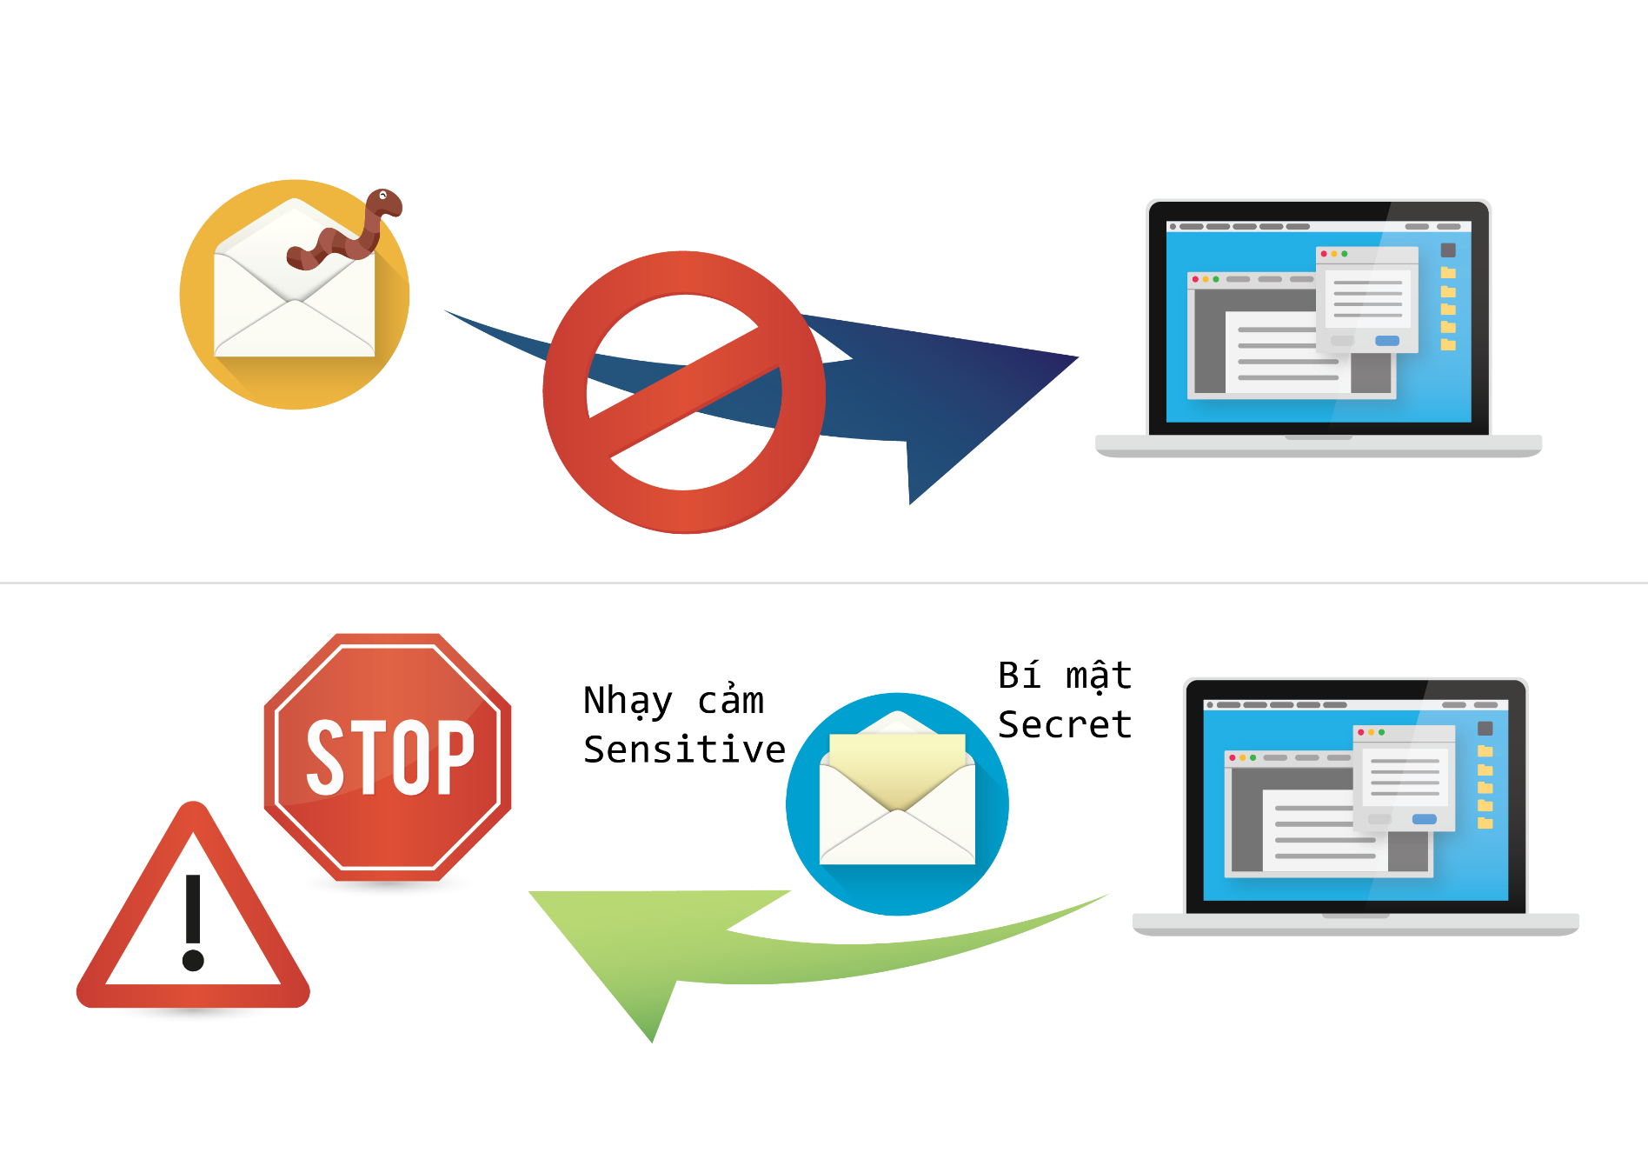
Giải pháp Solution

Slide 7
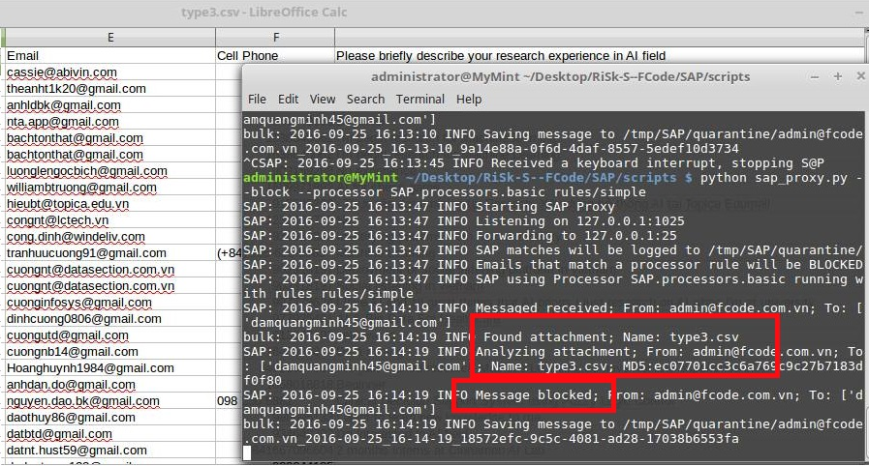
Demo

Slide 8

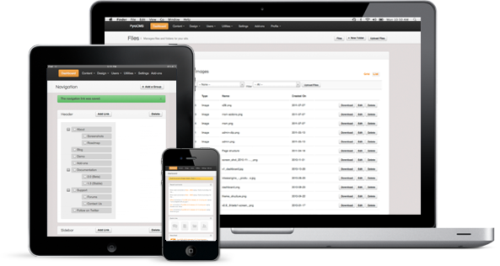
Công nghệ Technologie
YARA
Bộ lọc
Trí tuệ nhân tạo
Intelligence artificielle

Slide 9

Ưu điểm Avantages
Công nghệ hiện đại
Chi phí thấp
Đáng tin cậy
Hỗ trợ tiếng Việt
Technologie modernes
Faible coût
Fiable
Soutien vietnamien

Slide 10



Chiến lược Stratégie
Xây dựng sản phẩm
(3 tháng)
Construction de produits
(3 mois)
Hoàn thiện sản phẩm
(3 tháng)
Finition des produits
(3 mois)
Phát triển sản phẩm
Développement de produits

Slide 11

Xin chân thành cảm ơn! Merci beaucoup!

